Slide 1
Uzgoj stoke
Balansiranje produktivnosti i održivosti

Slide 2
1. O ovom modulu
2. Uvod u uzgoj stoke
SADRŽAJ
3. Prakse uzgoja stoke
4. Liječenje i zdravlje životinja
5. Etično i humano postupanje
6. Održivi uzgoj i "budućnost" stočarstva
7. Uzgoj insekata: potencijal i izazovi
8. Vježba

Slide 3
O ovom modulu
Što ćeš ovdje pronaći?
Kratak uvod u pojam stočarstva
Različite vrste stoke i njihove glavne karakteristike.
Razlike između ekstenzivnog i intenzivnog stočarstva
Važnost zdrave stoke i etike u stočarstvu.
Održiva poljoprivreda: sadašnje metodologije i buduće perspektive.
Uzgoj insekata kao alternativa sadašnjim navikama stočarstva.

Slide 4
Uvod u stočarstvo (uzgoj životinja)
Proces podizanja i uzgoja životinja za dobivanje:
Proizvodi poput vune i drugih vlakana
Miliječni proizvodi i jaja
Rad
Hrana
Od sada, stočarstvo čini značajan dio globalne ponude hrane i rada u poljoprivrednom sektoru.
Unatoč velikoj važnosti koju ima, njegov ekološki otisak je značajan i navodi pojedince i zajednice na istraživanje i primjenu nove metodologije.

Slide 5
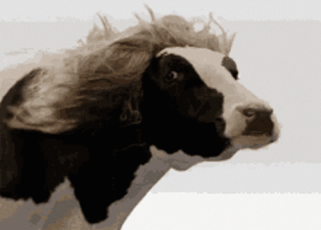


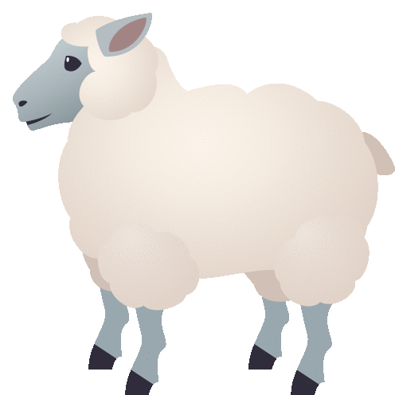

Glavne vrste uzgoja životinja
Goveda
Svinja
Ovce
Perad
Uzgoj krava i bikova za proizvodnju mesa, mliječnih proizvoda i kože.
Zahtijeva velike prostore i ima najveći ekološki otisak od svih različitih vrsta stoke.
Uzgoj svinja skoro pa isključivo za proizvodnju mesa. Zahtijeva manje prostora od goveda i ima nešto manji ekološki utjecaj
Ovce se uglavnom uzgajaju za proizvodnju mlijeka i raznih vrsta vune, ali i za proizvodnju mesa.
Sastoji se uglavnom od pilića za njihovu redovitu proizvodnju jaja i njihovo meso. Njihov utjecaj na okoliš znatno je manji od ostalih vrsta stoke

Slide 6
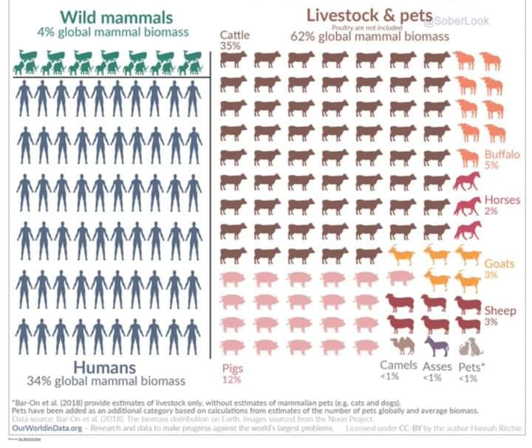
Sisavci na zemlji

Slide 7
Prakse u uzgoju stoke
Uzgoj stoke uglavnom se odvija na dva načina: intenzivni i ekstenzivni uzgoj.
Intenzivni uzgoj odnosi se na postupke koji optimiziraju korišteni prostor, ali dolazi s velikim nedostacima u tretmanu i kvaliteti života životinja.
Ekstenzivni uzgoj ima za cilj osigurati životinjama prostor koji im je prirodno potreban.Zauzima mnogo više prostora, ali je i humanije i obično dovodi do veće kvalitete proizvoda (na svim razinama).

Slide 8
Liječenje životinja i njihovo zdravlje
Stres
Tijekom svog života, stoka je podložna različitim čimbenicima koji utječu na njihovu dobrobit
Genetski problemi
Ekstremne temperature i vrijeme
Problemi sa zubima
Zarazne bolesti
Paraziti
Prehrana
Loše upravljanje ovim aspektima utjecat će na kvalitetu proizvoda, i što je najvažnije, uvelike će pogoršati kvalitetu života životinja.

Slide 9
Etično i humano postupanje
Bez obzira na vaš stav o jedenju mesa, moramo se pobrinuti da se prema životinjama postupa s poštovanjem i što je ljudskije moguće.Da bismo to učinili, moramo se pobrinuti da ih prate veterinari i stručnjaci za brigu o životinjama te da svaka životinja ima prostor koji joj je potreban za ugodan život.
Lean towards extensive farming practices rather than intensive ones, and avoid at all costs practices that are not ethical and humane (debeaking, bad treatment, etc.).

Slide 10
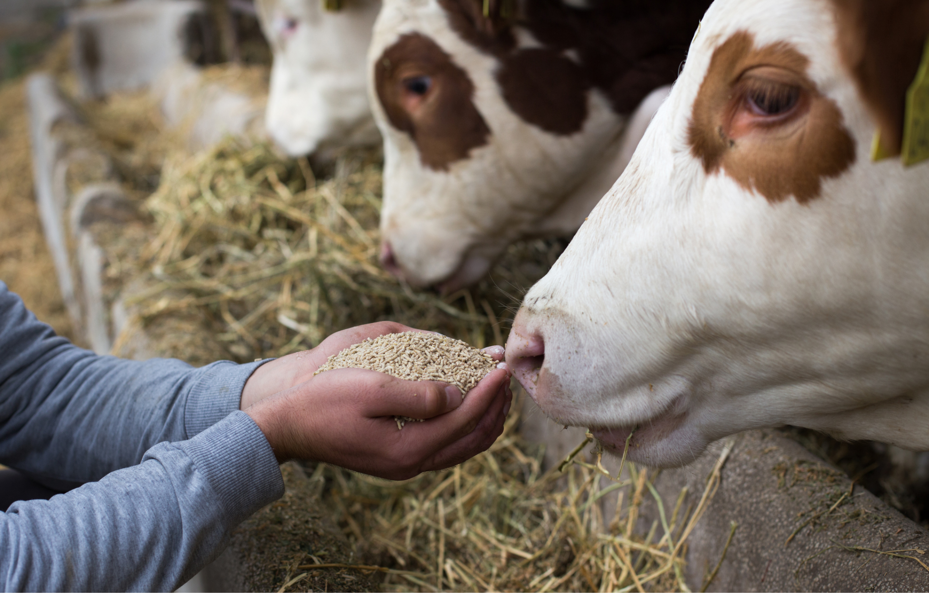
Hranjenje životinja
Kvaliteta hrane koju životinja konzumira snažno
utiče na kvalitetu njihovih života, zajedno s onima
njihovih proizvoda.
Štoviše, proizvodnja hrane za stoku ima veliki
utjecaj na okoliš.
Naginjanje prema održivim i zdravijim izborima u stočnoj hrani je svjestan izbor koji koristi svakoj karici u lancu, od same životinje do potrošača.
Izbjegavajte pod svaku cijenu primjenu postupaka kao što je prekomjerno hranjenje, koji su isključivo usmjereni na postizanje veće zarade, a istovremeno štete životima životinja i potrošača vaših proizvoda.

Slide 11

Održiva poljoprivreda: kako možemo poboljšati?
Održivost u stočarstvu uglavnom je
povezana s liječenjem životinja i ograničenje
njihovog utjecaj na okoliš.
Korištenje organske hrane, rotacijska ispaša,
i etično postupanje sa životinjama su neke
od pravednih praksi koje su trenutno
primjenjuju u navedenoj oblsti.
Uobičajeno je mišljenje da je jedini način da se značajno utječe na etički i ekološki aspekt uzgoja stoke značajno smanjenje potrošnje njegovih proizvoda (osobito mesa).
© ift.org

Slide 12
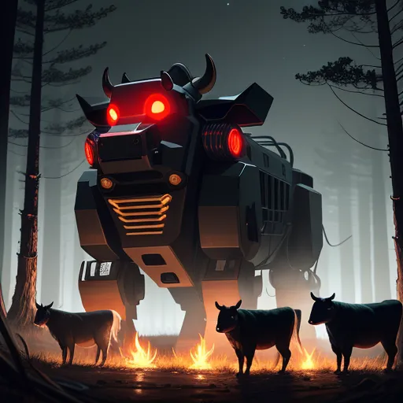
Sadašnjost i budućnost stočarstva
Sve je uobičajenije da se novije tehnologije integriraju u uzgoj stoke.
Neke od tih modernih praksi uključuju:
Precizno stočarstvo
Integracija robota
Genetska selekcija jačih pasmina
Formulacija hranjivih tvari
Biometrijski senzori za praćenje zdravlja
Naoružane krave za masovno uništenje
© storybird.ai

Slide 13
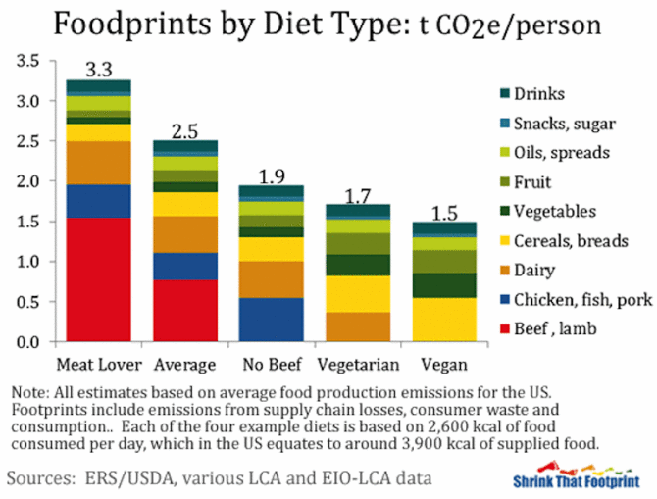
Otisak hrane prema vrsti prehrane: t CO2e/osobi

Slide 14
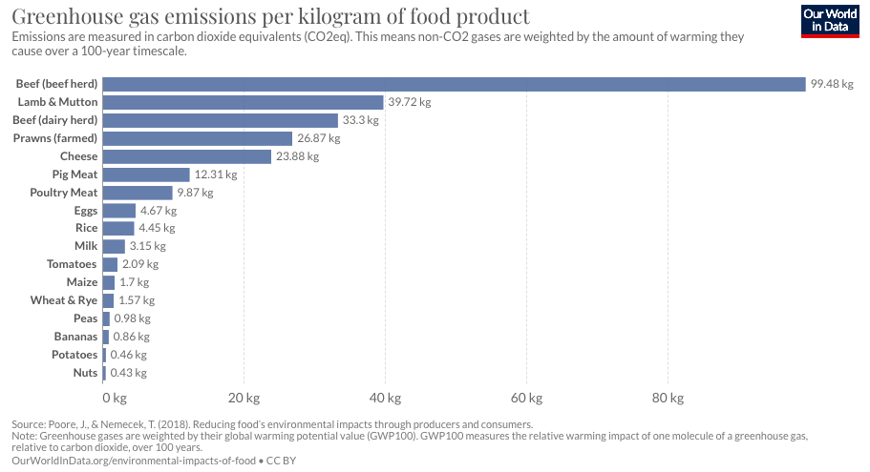

Slide 15

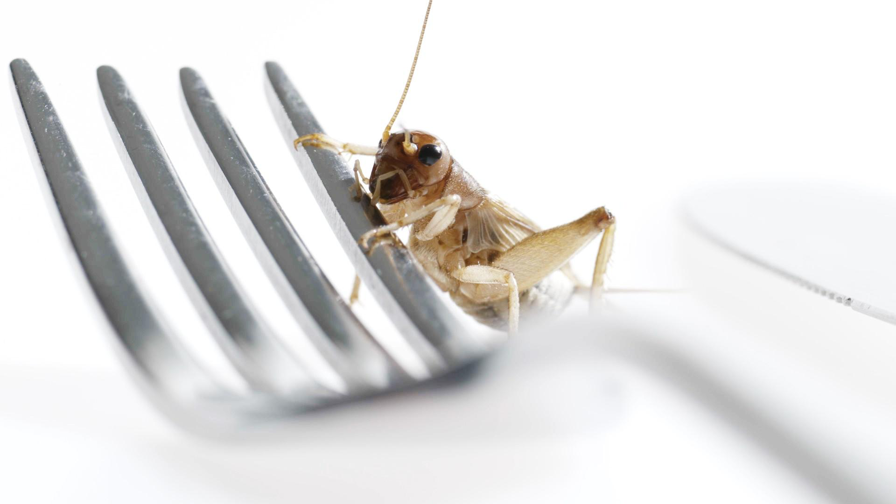
Može li jedno riječenje biti…
Video
Zašto jedenje insekata ima smisla The Economist euTBQOrpOmM

Slide 16
Uzgoj insekata: nova granica u uzgoju stoke?
Uzgoj insekata privlači sve više pažnje na globalnom nivou.
Sadašnji početak projekta farme insekata mogao bi biti sjajan način da ostanete ispred krivulje, ali dolazi s izazovima i rizicima.
Visoka nutritivna vrijednost
Održiviji od većine "tradicionalnih“ analoga
Mogućnost recikliranja organskog otpada
Potrebno je manje prostora
Tek treba biti kulturološki prihvaćen u mnogim realnostima
Za sada se može uzgajati samo nekoliko vrsta
Pravni okvir je još uvijek nestabilan

Slide 17
Aktivnost br.1- Gdje se nalazite?
Potrebni materijal:
2 znaka koji označavaju "Slažem se" i "Ne slažem se“
Traka (opcionalno) za crtanje linije u podu
Prostor da se učesnici mogu kretati
Cilj
U ovoj aktivnosti rasprave sudionici se doslovno zalažu za svoja mišljenja.
Metoda i objašnjenje:
Neka se svi sudionici okupe u krugu stojeći ili sjedeći.
Fasilitator bi trebao osmisliti niz izjava koje počinju s ‘Gdje stojiš ako...' Na sljedećem slajdu nalazi se popis izjava. Slobodno se prilagodite i uklonite/dodajte nove kako vam odgovara.
Nakon svake izjave, sudionici bi se trebali pomaknuti na jednu stranu kruga ako se slažu s izjavom ili na drugu stranu ako se ne slažu ili ostati neutralni na temelju svojih preferencija
Potaknite sudionike da iznesu svoje razloge zašto stoje na određenoj strani kruga. To može potaknuti razgovor i pomoći ljudima da se bolje upoznaju.
Nakon nekoliko rundi, zaključite aktivnost i potaknite sudionike na razmišljanje o raspravi.

Slide 18
Izjave
Ne zanima me održivost, samo želim da živim svoj život.
Ne možemo promijeniti trenutnu stočarsku praksu – održivi uzgoj stoke je vrlo skup.
Uzgoj stoke može osigurati etično postupanje sa životinjama uz ispunjavanje zahtjeva održive proizvodnje.
Ne trebamo smanjivati potrošnju mesa: znanost će pronaći rješenje za masovno dostupne izvore.
Vegani su samo trend koji će nestati u bliskoj budućnosti.
Otvoren sam za alternativne opcije proteina u svojoj ishrani.
Jeo bih insekte.
U sljedećih 50 godina čovječanstvo će prijeći na više biljnu prehranu.

Slide 19
Hvala na pažnji

